Slide 1



РАБОТА МЕДИЦИНСКИХ ОРГАНИЗАЦИЙ В РАМКАХ ИСПОЛНЕНИЯ ПЛАНОВ ПРОВЕДЕНИЯ РЕГИОНАЛЬНЫХ ТЕМАТИЧЕСКИХ МЕРОПРИЯТИЙ ПО ПРОФИЛАКТИКЕ ЗАБОЛЕВАНИЙ И ПОДДЕРЖКЕ ЗДОРОВОГО ОБРАЗА ЖИЗНИ НА ТЕРРИТОРИИ КУЗБАССА В 2025 ГОДУ
Неделя профилактики употребления наркотических средств
23-29 июня 2025 года
Светоносов Константин Владимирович
заведующий отделом стратегического планирования
ГБУЗ «Кузбасский центр общественного здоровья и медицинской профилактики»

Slide 2

7 декабря 1987 года Генеральная Ассамблея Организации Объединенных Наций приняла резолюцию 42/112, в которой постановила отмечать 26 июня как Международный день борьбы со злоупотреблением наркотическими средствами и их незаконным оборотом в знак выражения своей решимости усиливать деятельность и сотрудничество для достижения цели создания международного общества, свободного от наркомании.

Slide 3
Проблема современного общества
Распространение употребления наркотиков и наркозависимости одна из самых серьезных проблем современного общества.
Наркотики – это вещества, способные оказывать воздействие на нервную систему и вызывать изменение сознания человека.
Среди наркоманов большинство – молодые люди, в основном не старше 35 лет. Приобщение к наркотикам у большинства происходит «за компанию», из-за желания казаться старше, для «борьбы с проблемами» или для получения острых ощущений.

Slide 4
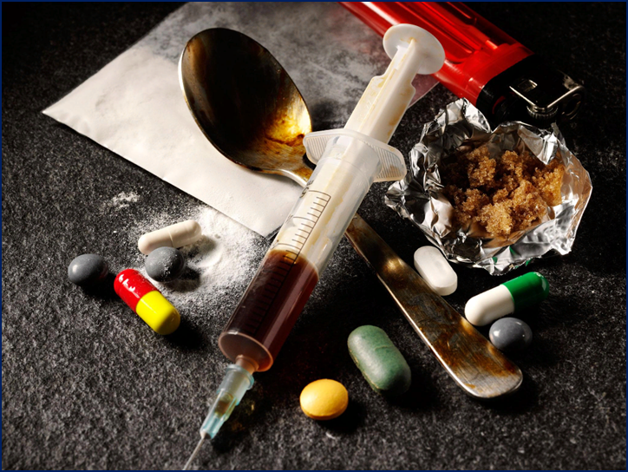
Развитие зависимости
Наркомания (от др.-греч. νάρκη — «оцепенение», «сон» и μανία — «безумие», «страсть», «влечение») – это непреодолимое влечение к психоактивному веществу.
Основной признак развития наркомании: привыкание к наркотику, необходимость увеличивать дозу и частоту приема, появление физической зависимости от наркотика –абстинентного синдрома, или «ломки», в отсутствие очередной дозы.

Slide 5

ЧИСЛО ПАЦИЕНТОВ С СИНДРОМОМ ЗАВИСИМОСТИ ОТ НАРКОТИЧЕСКИХ СРЕДСТВ
ЗАРЕГИСТРИРОВАННЫХ В НАРКОЛОГИЧЕСКИХ ОРГАНИЗАЦИЯХ (на 100 тыс. населения)

Slide 6
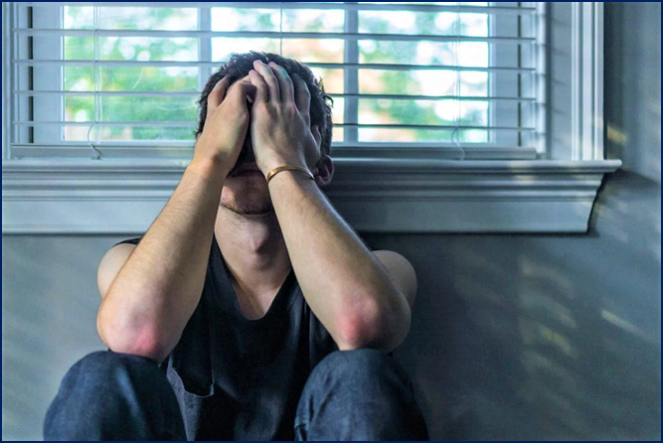
Изменения психики при наркомании
Все психоактивные вещества – яды, из-за гибели клеток мозга у наркомана нарушается мышление, снижается интеллект и память.
Употребление наркотиков вызывает изменения психики, аналогичные появляющимся при шизофрении: замкнутость, обеднение эмоциональных реакций, расстройства восприятия, двигательные нарушения.

Slide 7
Воздействие на организм
Поскольку все яды в организме обезвреживаются печенью, прием наркотиков вызывает гибель ее клеток и развитие цирроза.
Из-за постоянной стимуляции систем организма у наркоманов быстро истощается сердечная мышца, и значительно снижается иммунитет.
Кроме того, из-за пользования общими шприцами и отсутствия половой гигиены наркоманы нередко заражают друг друга гепатитом В и С, сифилисом и ВИЧ-инфекцией.
Часто встречаются у потребителей наркотиков туберкулез и сепсис.

Slide 8
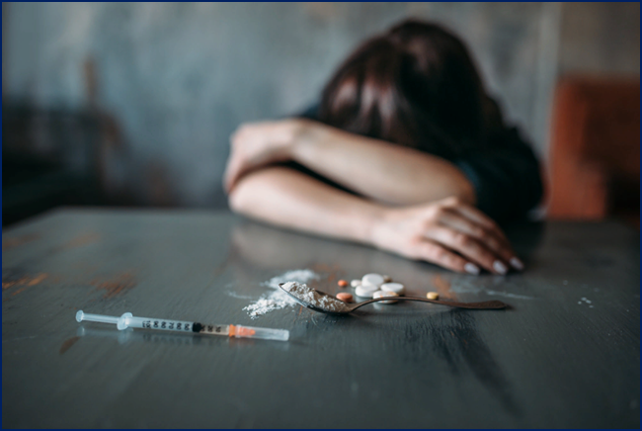
Социальные последствия
Наркоман лишается большинства своих социальных контактов. Из-за нарушения эмоционально-личностной сферы он становится неинтересен бывшим друзьям, а основной предмет его собственных интересов - поиск и употребление очередной дозы.
Поиск денег для покупки наркотиков перемещает людей в криминальные слои общества, а затем толкает на преступления, в том числе и тяжкие.
Гибель от употребления наркотиков наступает очень быстро, что приводит к увеличению смертности среди молодых активных людей.

Slide 9
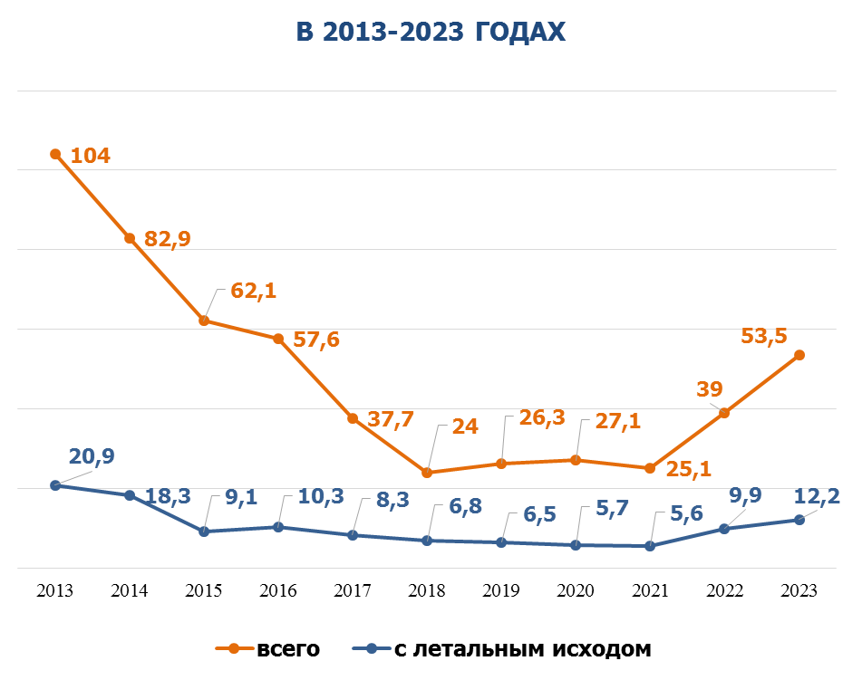
ОСТРЫЕ ОТРАВЛЕНИЯ НАРКОТИЧЕСКИМИ СРЕДСТВАМИ,
В Т.Ч. С ЛЕТАЛЬНЫМ ИСХОДОМ В КЕМЕРОВСКОЙ ОБЛАСТИ (на 100 тыс. населения)

Slide 10
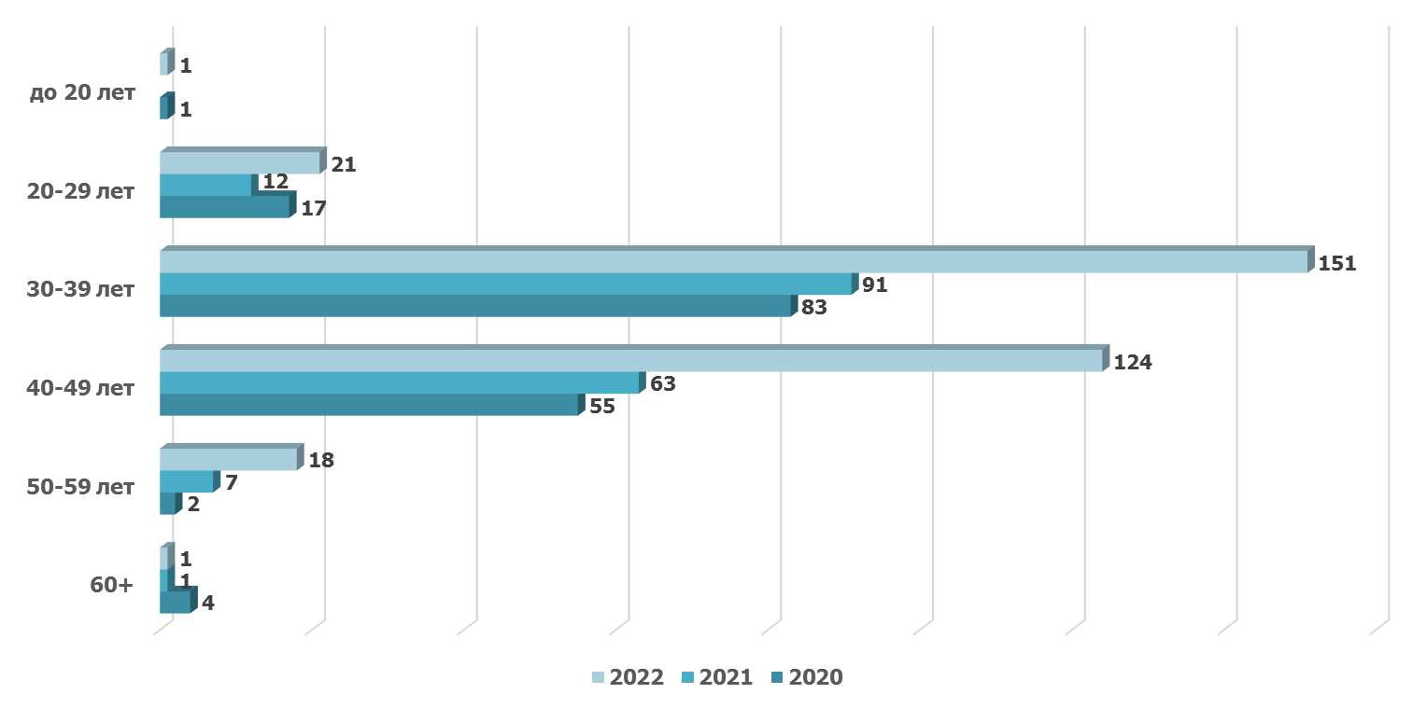
ДИНАМИКА ПОВОЗРАСТНЫХ ПОКАЗАТЕЛЕЙ СМЕРТНОСТИ
ОТ ОТРАВЛЕНИЙ НАРКОТИКАМИ в Кемеровской области
(ДАННЫЕ БЮРО СМЭ, АБСОЛЮТНЫЕ ЧИСЛА)

Slide 11

Профилактика наркомании
Самым эффективным способом борьбы с наркоманией является профилактика. На государственном уровне профилактика наркотической зависимости реализуется как двухкомпонентная система, включающая:
меры по ограничению распространения наркотиков
антинаркотическую пропаганду

Slide 12
Признаки употребления наркотиков
Бледная кожа, повреждения долго не заживают
Скрывает новые интересы и новых знакомых от близких людей
Старается уединиться
Становится раздражительным и неконтактным
Непривычный блеск глаз, зрачки расширены постоянно независимо от освещения, или размером с маленькую точку
Из дома пропадают вещи и деньги
Следы уколов на руках, ногах, подмышками, вены плотные и синие

Slide 13
Предметы, часто встречающиеся у людей, употребляющих наркотики
Шприц
Игла
Сложенная фольга
Закопченая ложка
Целлофановый или газетный сверток
Пластиковая бутылка 0,3-0,5 л
Резиновый жгут или катетер
Предметы, напоминающие курительные трубки
Пустые упаковки из под противоаллергических препаратов
Вата

Slide 14
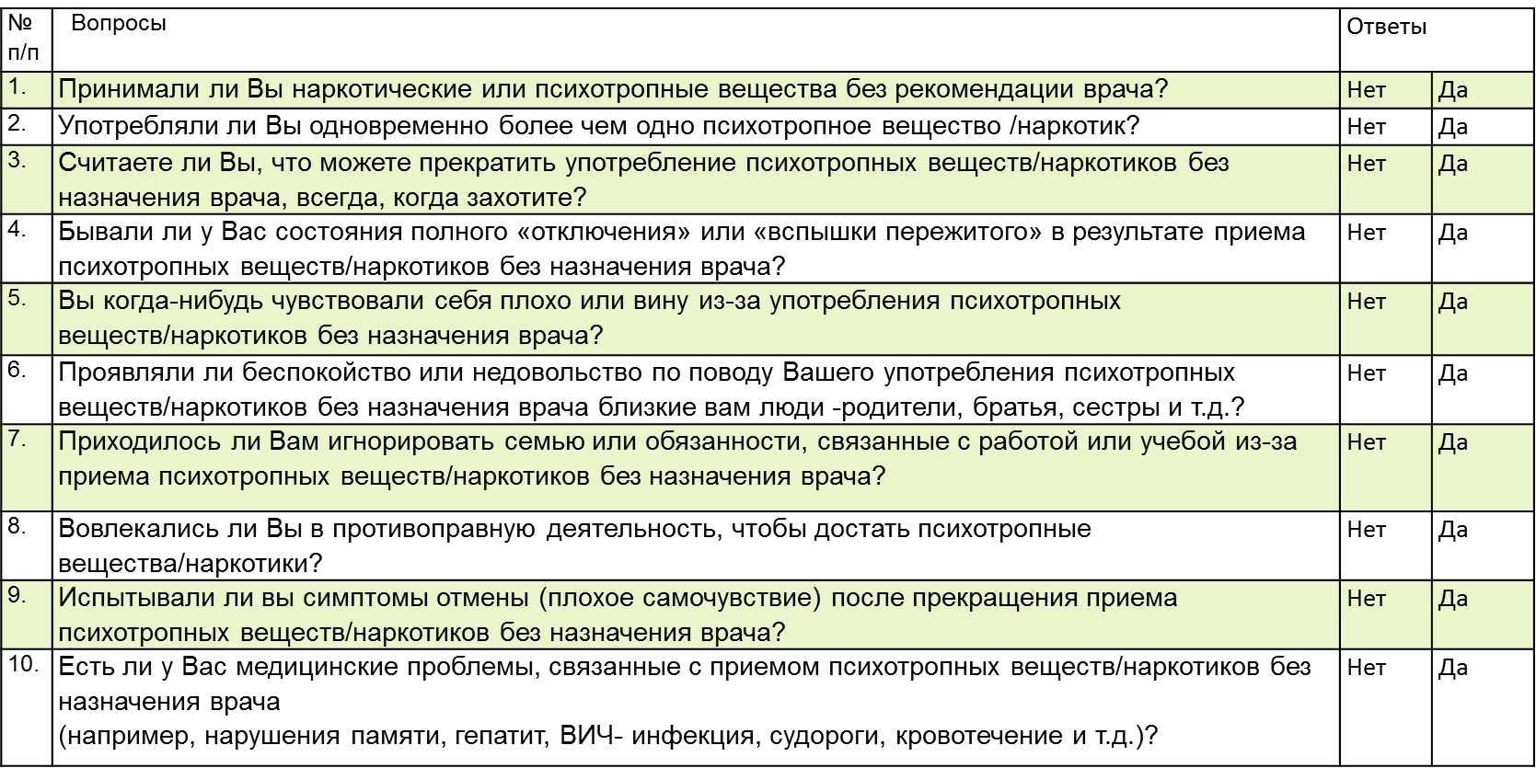
Drug Abuse Screening Test

Slide 15
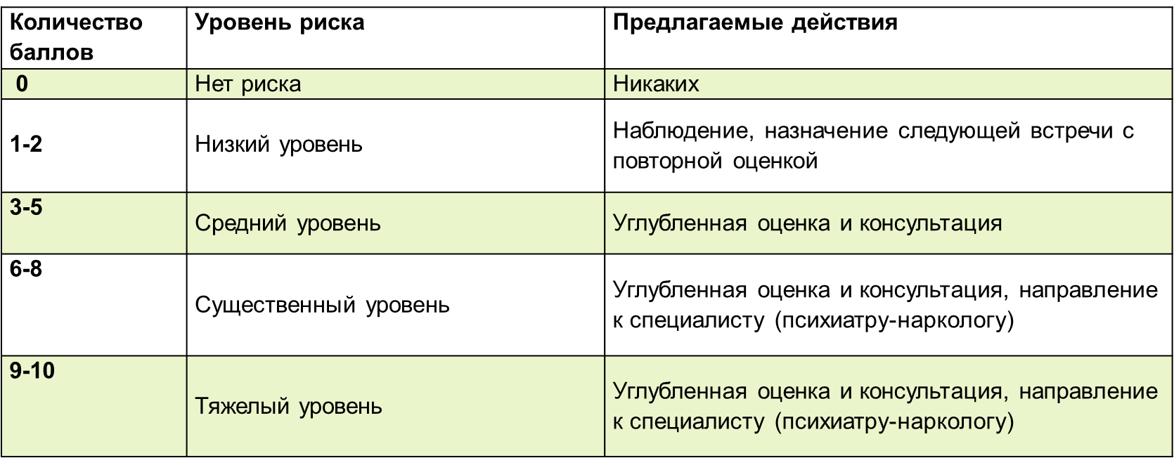

Slide 16
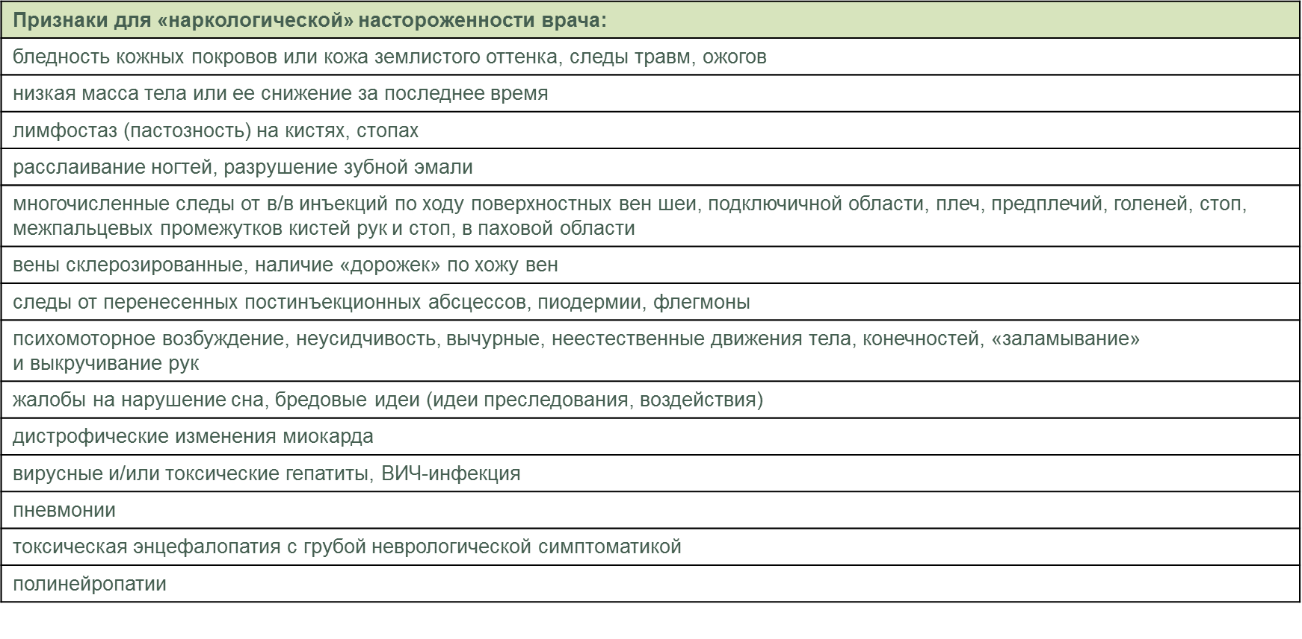
ОЦЕНКА ЖАЛОБ, ФИЗИКАЛЬНОГО ОБСЛЕДОВАНИЯ ПАЦИЕНТА,
ИМЕЮЩИХСЯ СОПУТСТВУЮЩИХ ЗАБОЛЕВАНИЙ

Slide 17

Где получить помощь?
Наркодиспансеры: Кемерово, Новокузнецк, Прокопьевск.
Психоневрологические диспансеры: Анжеро-Судженск, Белово, Киселевск, Юрга.
Психиатрические больницы: Калтан, Ленинск-Кузнецкий.

Slide 18


(3842) 57-07-07 (круглосуточно)
(3843) 72-44-27 (08.00-18.00 в рабочие дни)
(3846) 66-82-81 (08.00-20.00 в рабочие дни)

Slide 19
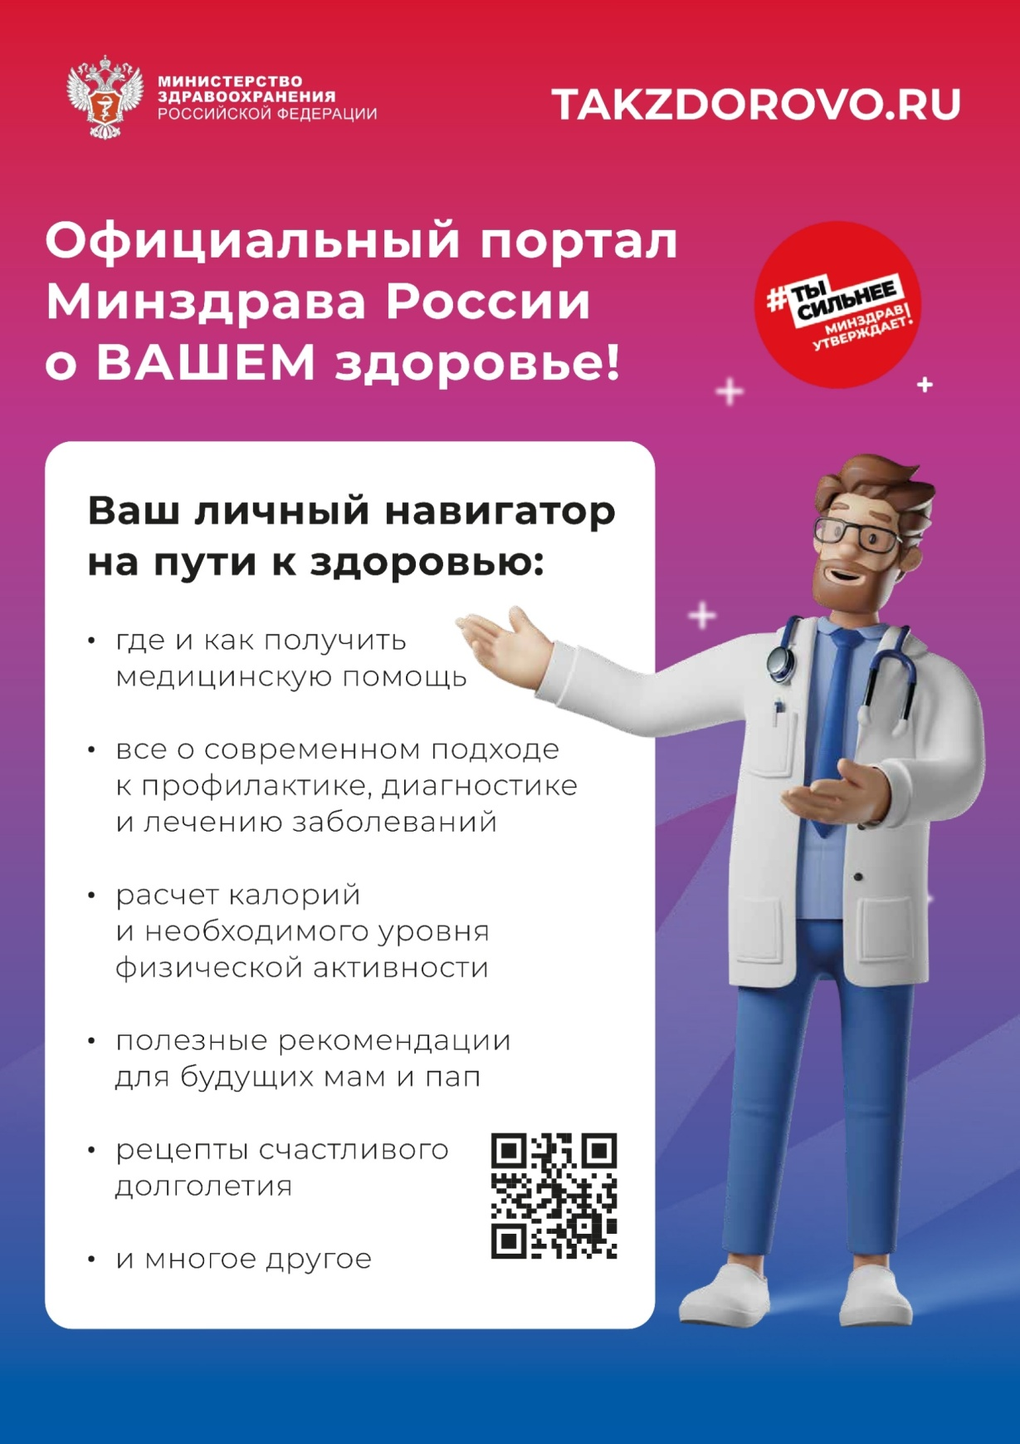



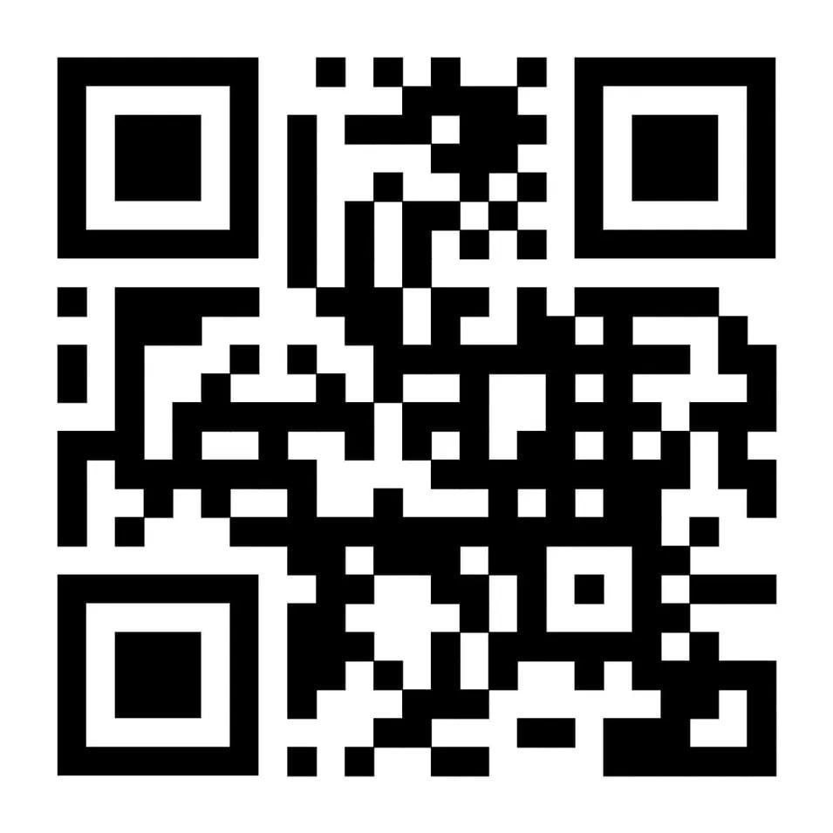
Зарегистрируйтесь на сайте TAKZDOROVO.RU и получите доступ ко всем сервисам сайта

